Slide 1
描画エンジン開発Ⅰ・Ⅱ
UNIT11

Slide 2
授業内容
幾何プリミティブ（Geometric Primitive）の作成。
行列
投影変換
幾何プリミティブの描画

Slide 3
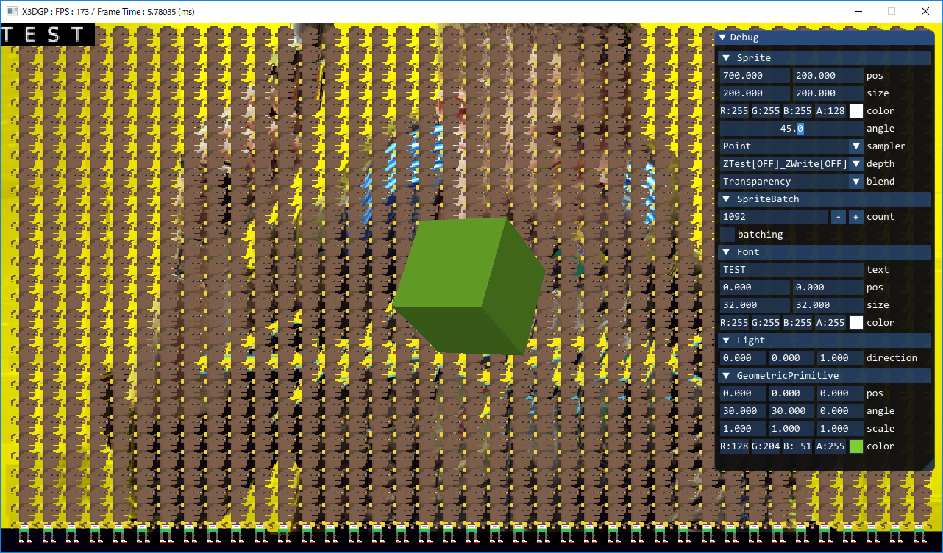
実行結果

Slide 4
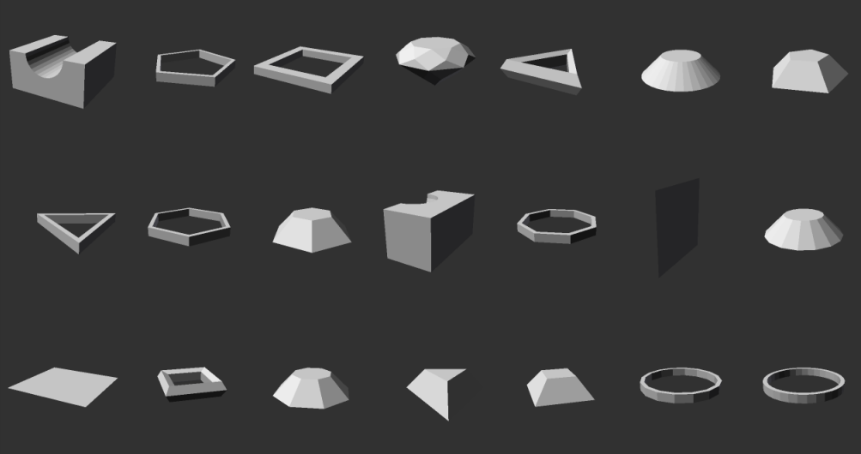
幾何プリミティブとは
立方体、球、円柱などの形状の図形のこと。
このような形状をポリゴンで構成されたものをメッシュという。

Slide 5
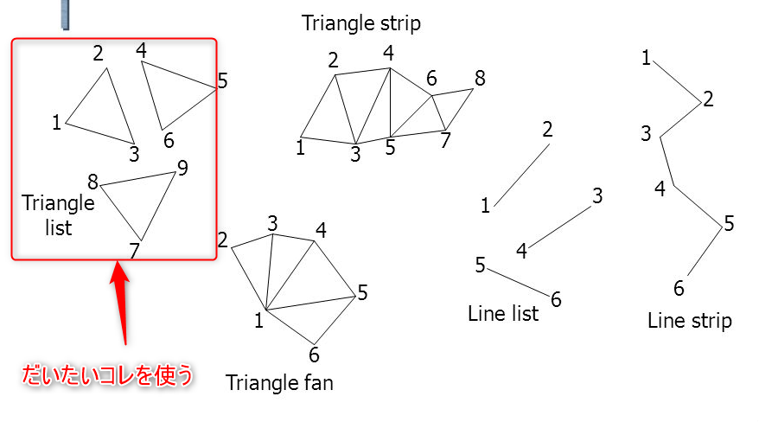
メッシュの作成
メッシュは三角形ポリゴンの集合体。
ポリゴンを描くための プリミティブ指定が いろいろある。

Slide 6
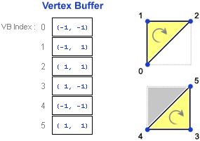
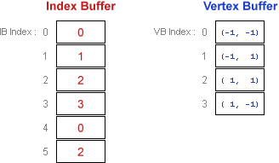
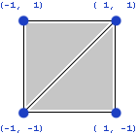
頂点バッファ・インデックスバッファ
頂点バッファに格納されている頂点データの並び順で 三角形が描画される。
インデックスバッファを使うことで三角形を構成するための 頂点データの並び順を制御できる。

Slide 7
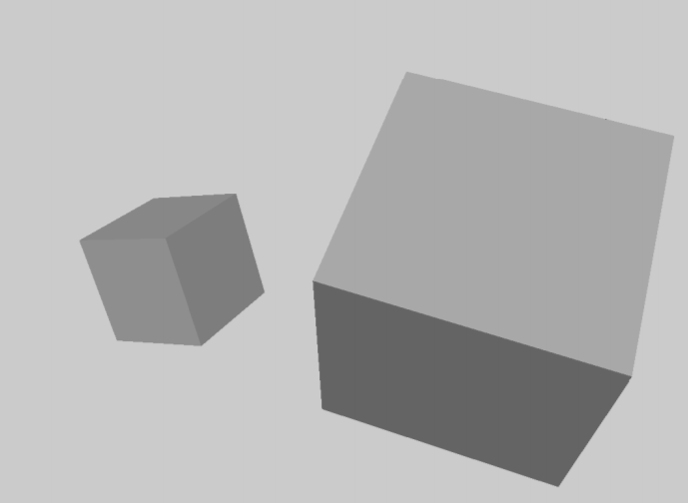
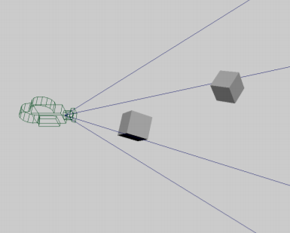
3Dの描画
カメラから見た画を表示する。
カメラの姿勢によって画面への表示のされ方が変わる。
画面へ表示するためには以下の３つの行列を使って変換処理をする。
ワールド行列
ビュー行列
プロジェクション行列

Slide 8
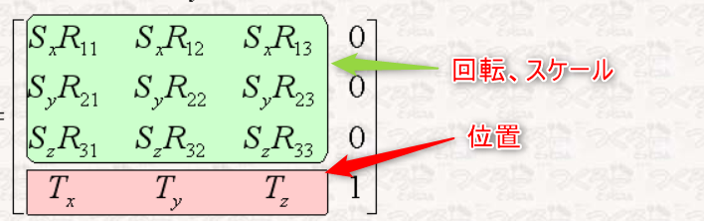
ワールド空間行列
3Dオブジェクトの姿勢（位置、回転、スケール）を表す行列。
4x4の行列で表すことができる。

Slide 9
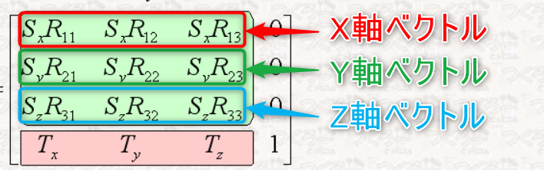
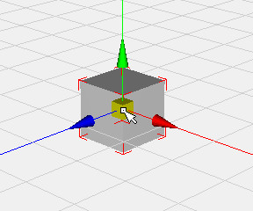
ワールド行列の成分

Slide 10
ワールド行列をつくる
ローカル行列＝スケール行列×回転行列×移動行列
ワールド行列＝親ワールド行列×ローカル行列
ゲームではスケール、回転、移動はVector3(x,y,z)で制御することが多い。（回転はQuaternionの場合が多い）
これらの要素をそれぞれ行列に変換して、最後に行列同士で掛け算する。

Slide 11


移動行列・スケール行列
移動行列 スケール行列
XMMatrixTranslation() XMMatrixScaling()
$$\left[\begin{matrix}1 & 0 & 0 & 0 \\ 0 & 1 & 0 & 0 \\ 0 & 0 & 1 & 0 \\ Tx & Ty & Tz & 1\end{matrix}\right]$$
$$\left[\begin{matrix}Sx & 0 & 0 & 0 \\ 0 & Sy & 0 & 0 \\ 0 & 0 & Sz & 0 \\ 0 & 0 & 0 & 1\end{matrix}\right]$$

Slide 12



回転行列
X軸回転行列 Y軸回転行列 Z軸回転行列
XMMatrixRotationX() XMMatrixRotationY() XMMatrixRotationZ()
$$\left[\begin{matrix}1 & 0 & 0 & 0 \\ 0 & cos & sin & 0 \\ 0 & −sin & cos & 0 \\ 0 & 0 & 0 & 1\end{matrix}\right]$$
$$\left[\begin{matrix}cos & 0 & −sin & 0 \\ 0 & 1 & 0 & 0 \\ sin & 0 & cos & 0 \\ 0 & 0 & 0 & 1\end{matrix}\right]$$
$$\left[\begin{matrix}cos & sin & 0 & 0 \\ −sin & cos & 0 & 0 \\ 0 & 0 & 1 & 0 \\ 0 & 0 & 0 & 1\end{matrix}\right]$$

Slide 13
ビュー行列
カメラの視点を決めるための行列
カメラの位置、方向を制御します。
以下のパラメータで行列を作る
視点（カメラの位置）
注視点（カメラのターゲット位置）
上ベクトル（カメラの上向きのベクトル）
DirectX::XMMatrixLookAtLH(eye, target, up)
ワールド行列を逆行列化することでも求められる。

Slide 14
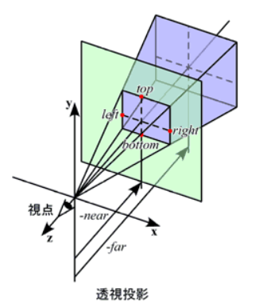
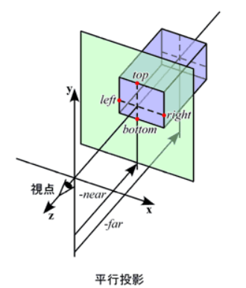
プロジェクション行列
３Ｄ空間上の座標をスクリーン（２Ｄ）に投影するための変換行列。
投影方法

Slide 15
透視投影(Perspective Projection)
ほとんどの３Ｄゲームで使われる。
遠くのものは小さく見え、近くのものは 大きく見える。
以下のパラメータで行列を作る。
視野角
画面の縦横比（アスペクト比）
一番近くの距離
一番遠くの距離
DirectX::XMMatrixPerspectiveFovLH()

Slide 16
平行投影(Orthogonal Projection)
真横から見る2Dテイストのゲームなどで使われる
カメラの距離によって見える大きさが変わらない
以下のパラメータで行列を作る。
ビューボリュームの幅
ビューボリュームの高さ
一番近くの距離
一番遠くの距離
DirectX::XMMatrixOrthographicLH()

Slide 17
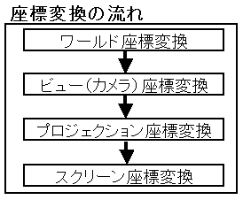
座標変換
スクリーン座標 = 頂点座標×ワールド行列×ビュー行列×プロジェクション行列

Slide 18
ワールド→スクリーン座標変換の流れ
ワールド座標
ビュー座標
クリップ座標
正規化座標
スクリーン座標
ビュー変換
透視投影変換
透視除算
ビューポート変換

Slide 19
ビュー変換
カメラの前に世界が
広がっている
空間へ変換する
ワールド座標をビュー座標へ変換する
Z
Z
オブジェクト
オブジェクト
ビュー変換
カメラ
X
X
カメラ

Slide 20
透視投影変換
近くのものは大きく、
遠くのものは小さくなる
空間に変換する
ビュー座標をクリッピング座標へ変換する
Z
Z
Y
X
オブジェクト
オブジェクト
透視投影変換
X
X
カメラ

Slide 21
定数バッファ(Constant Buffer)
シェーダーで使われるグローバル変数を定義するバッファ。
プログラム側で定数バッファに値を格納することで、 シェーダー内でプログラム側のパラメータを参照できる。
ワールド行列、ビュー行列、プロジェクション行列などの パラメータを定数バッファに書き込むことで、 シェーダー内で座標変換の計算ができる。

Slide 22
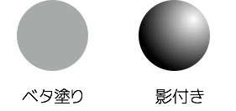
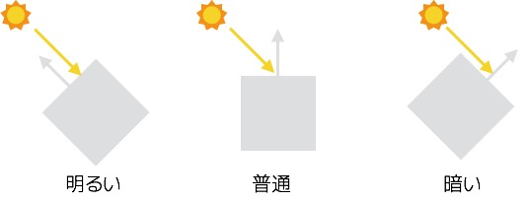
シェーディング
ライティング計算をすることで色に陰影がつき、立体っぽく見えるようになる。
ライトの向きとオブジェクトの表面の向きの角度を計算して色の明度を調整することで陰影をつけることができます。

Slide 23
実習内容
立方体のメッシュを作成する。
投影変換を行い、画面に立方体を描画する。
ライティング計算でメッシュに陰影をつける。

